Slide 1
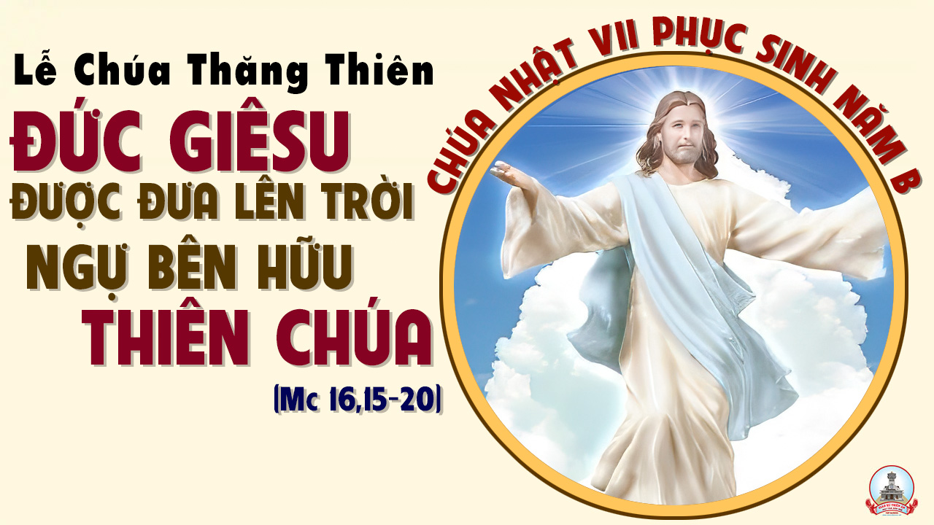

Slide 2
Tập Hát Cộng Đoàn

Slide 3
Đk: Chúa tiến lên giữa tiếng reo mừng, Chúa tiến lên trong tiếng kèn vang.

Slide 4
Chúa nói: “Các con hãy ra đi giảng dạy muôn dân, và đây Thầy ở cùng các con mọi ngày cho đến tận thế.”
Alleluia-Alleluia:
Alleluia…

Slide 6
Ca nhập lễ
HÔM NAY MỪNG CHÚA LÊN TRỜI
Mi Trầm

Slide 7
Tk1: Hôm nay mừng Chúa lên trời trần hoàn vang tiếng ca. Hôm nay mừng Chúa lên trời triều thần vang câu hát. Này ngày vinh quang rạng ngời ánh sáng khúc nhạc mừng trời đất hoà ca.

Slide 8
Đk: Ngợi khen Chúa lên trời trong ánh vinh quang. Ngợi khen Chúa ngự trị giữa chốn huy hoàng. Ngợi khen Chúa lên trời trong ánh vinh quang. Ngợi khen Chúa ngự trị trên cõi Thiên Đàng.

Slide 9
Tk2: Vui lên muôn nước muôn người đời trần gian sẽ qua. Vui lên muôn nước muôn người chờ về nơi thiên quốc. Họp mừng bên Cha tình Người bao la chốn thiên đình chung tiếng hoà ca.

Slide 10
Đk: Ngợi khen Chúa lên trời trong ánh vinh quang. Ngợi khen Chúa ngự trị giữa chốn huy hoàng. Ngợi khen Chúa lên trời trong ánh vinh quang. Ngợi khen Chúa ngự trị trên cõi Thiên Đàng.

Slide 12
KINH VINH DANH
Ca Lên Đi 2

Slide 13
KINH VINH DANH

Slide 14
Chủ tế: Vinh danh Thiên Chúa trên các tầng trời. Và bình an dưới thế, bình an dưới thế cho người thiện tâm.

Slide 15
Chúng con ca ngợi Chúa. Chúng con chúc tụng Chúa. Chúng con thờ lạy Chúa. Chúng con tôn vinh Chúa. Chúng con cảm tạ Chúa vì vinh quang cao cả Chúa.

Slide 16
Lạy Chúa là Thiên Chúa, là Vua trên trời, là Chúa Cha toàn năng. Lạy Con Một Thiên Chúa, Chúa Giê-su Ki-tô.

Slide 17
Lạy Chúa là Thiên Chúa, là Chiên Thiên Chúa, là Con Đức Chúa Cha. Chúa xoá tội trần gian, xin thương, xin thương, xin thương xót chúng con.

Slide 18
Chúa xoá tội trần gian, Xin nhận lời chúng con cầu khẩn. Chúa ngự bên hữu Đức Chúa Cha, xin thương, xin thương, xin thương xót chúng con.

Slide 19
Vì lạy Chúa Giê-su Ki-tô, chỉ có Chúa là Đấng Thánh, chỉ có Chúa là Chúa, chỉ có Chúa là Đấng Tối Cao, cùng Đức Chúa Thánh Thần trong vinh quang Đức Chúa Cha. A-men. A-men.

Slide 21
KINH VINH DANH

Slide 22
Chủ tế: Vinh danh Thiên Chúa trên các tầng trời.
A+B: Và bình an dưới thế cho người thiện tâm.

Slide 23
A: Chúng con ca ngợi Chúa.
B: Chúng con chúc tụng Chúa.
A: Chúng con thờ lạy Chúa.
B: Chúng con tôn vinh Chúa.

Slide 24
A: Chúng con cảm tạ Chúa vì vinh quang cao cả Chúa.
B: Lạy Chúa là Thiên Chúa, là Vua trên trời, là Chúa Cha toàn năng.

Slide 25
A: Lạy con một Thiên Chúa,
Chúa Giêsu Kitô.
B: Lạy Chúa là Thiên Chúa, là Chiên Thiên Chúa là Con Đức Chúa Cha.

Slide 26
A: Chúa xóa tội trần gian, xin thương xót chúng con.
B: Chúa xóa tội trần gian, xin nhậm lời chúng con cầu khẩn.

Slide 27
A: Chúa ngự bên hữu Đức Chúa Cha, xin thương xót chúng con.
B: Vì lạy Chúa Giêsu Kitô, chỉ có Chúa là Đấng Thánh.

Slide 28
Chỉ có Chúa là Chúa, chỉ có Chúa là đấng tối cao.
A+B: Cùng Đức Chúa Thánh Thần trong vinh quang Đức Chúa Cha.
Amen.

Slide 29
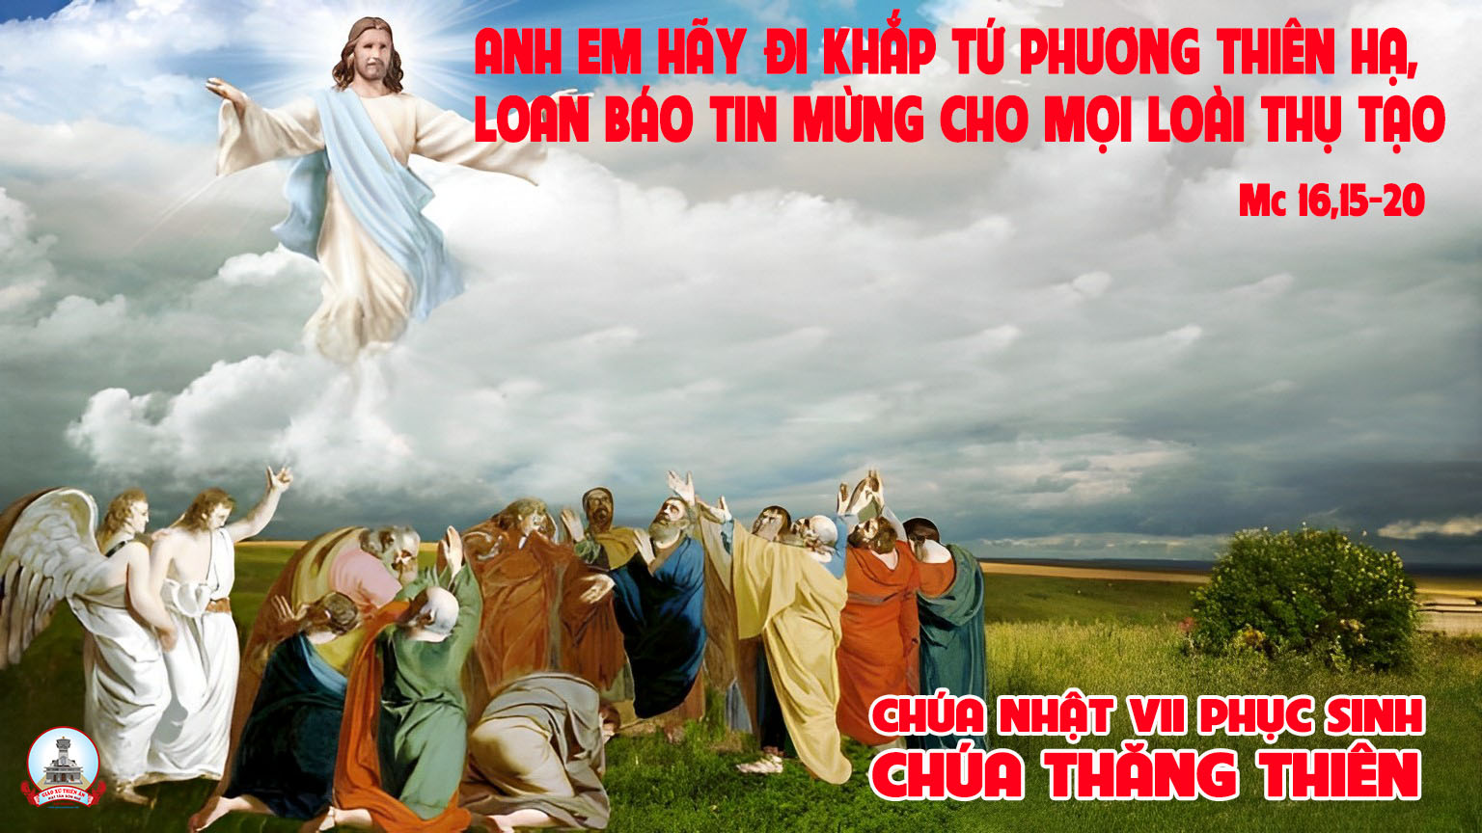

Slide 30

Đức Giê-su được cất lên ngay trước mắt các ông.
Bài Đọc 1
Bài trích sách công vụ Tông Đồ

Slide 31
THÁNH VỊNH 46
CHÚA NHẬT CHÚA THĂNG THIÊN
NĂM B
LM KIM LONG
03 Câu

Slide 32
Đk: Chúa tiến lên giữa tiếng reo mừng, Chúa tiến lên trong tiếng kèn vang.

Slide 33
Tk1: Vỗ tay đi nào muôn dân hỡi, tán tụng Thiên Chúa, mau hò reo. Vì Chúa Đấng Tối Cao khả úy, là Đại Vương thống trị địa cầu.

Slide 34
Đk: Chúa tiến lên giữa tiếng reo mừng, Chúa tiến lên trong tiếng kèn vang.

Slide 35
Tk2: Chúa đi lên ngàn câu hoan chúc, Chúa ngự lên giữa điệu kèn vang. Đàn hát hãy tấu vang mừng Chúa, và hòa ca kính Vua ta thờ.

Slide 36
Đk: Chúa tiến lên giữa tiếng reo mừng, Chúa tiến lên trong tiếng kèn vang.

Slide 37
Tk3: Đức Vua cai trị cả thế giới, tiến Ngài muôn khúc ca tuyệt luân. Này Chúa vẫn thống trị vạn quốc, hằng ngự trên thánh ngai của Ngài.

Slide 38
Đk: Chúa tiến lên giữa tiếng reo mừng, Chúa tiến lên trong tiếng kèn vang.

Slide 39
Thiên Chúa đã đặt
Đức Ki-tô ngự bên hữu Người trên trời.
Bài Đọc 2
Bài trích thư của thánh Phao-lô tông đồ gửi tín hữu Ê-phê-xô.

Slide 40
Chúa nói: “Các con hãy ra đi giảng dạy muôn dân, và đây Thầy ở cùng các con mọi ngày cho đến tận thế.”
Alleluia-Alleluia:
Alleluia…

Slide 41
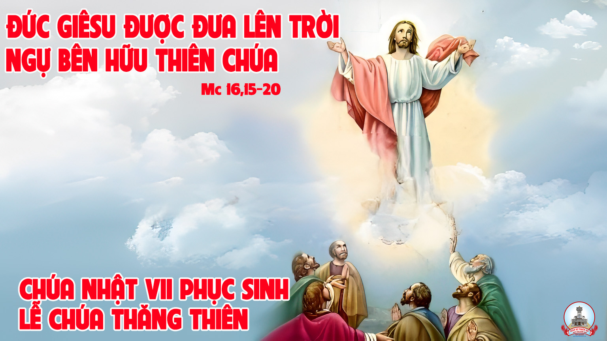

Slide 42
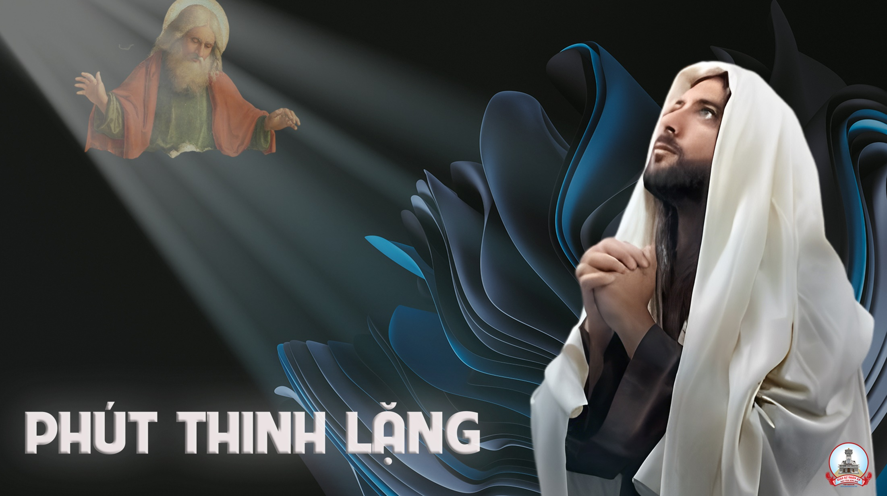

Slide 43
KINH TIN KÍNH

Slide 44
Tôi tin kính một Thiên Chúa là Cha toàn năng, Đấng tạo thành trời đất, muôn vật hữu hình và vô hình.

Slide 45
Tôi tin kính một Chúa Giêsu Kitô, Con Một Thiên Chúa, Sinh bởi Đức Chúa Cha từ trước muôn đời.

Slide 46
Người là Thiên Chúa bởi Thiên Chúa, Ánh Sáng bởi Ánh Sáng, Thiên Chúa thật bởi Thiên Chúa thật,

Slide 47
được sinh ra mà không phải được tạo thành, đồng bản thể với Đức Chúa Cha: nhờ Người mà muôn vật được tạo thành.

Slide 48
Vì loài người chúng ta và để cứu độ chúng ta, Người đã từ trời xuống thế.

Slide 49
Bởi phép Đức Chúa Thánh Thần, Người đã nhập thể trong lòng Trinh Nữ Maria, và đã làm người.

Slide 50
Người chịu đóng đinh vào thập giá vì chúng ta, thời quan Phongxiô Philatô; Người chịu khổ hình và mai táng, ngày thứ ba Người sống lại như lời Thánh Kinh.

Slide 51
Người lên trời, ngự bên hữu Đức Chúa Cha, và Người sẽ lại đến trong vinh quang để phán xét kẻ sống và kẻ chết, Nước Người sẽ không bao giờ cùng.

Slide 52
Tôi tin kính Đức Chúa Thánh Thần là Thiên Chúa và là Đấng ban sự sống, Người bởi Đức Chúa Cha và Đức Chúa Con mà ra,

Slide 53
Người được phụng thờ và tôn vinh cùng với Đức Chúa Cha và Đức Chúa Con: Người đã dùng các tiên tri mà phán dạy.

Slide 54
Tôi tin Hội Thánh duy nhất thánh thiện công giáo và tông truyền.

Slide 55
Tôi tuyên xưng có một Phép Rửa để tha tội. Tôi trông đợi kẻ chết sống lại và sự sống đời sau. Amen.

Slide 56
LỜI NGUYỆN TÍN HỮU
Chúng ta cầu xin Chúa cho mỗi người chúng ta luôn biết hướng lòng về quê hương đích thực ở trên trời và cũng biết cùng nhau xây dựng Nước Trời ngay ở đời này bằng đời sống yêu thương phục vụ.

Slide 57
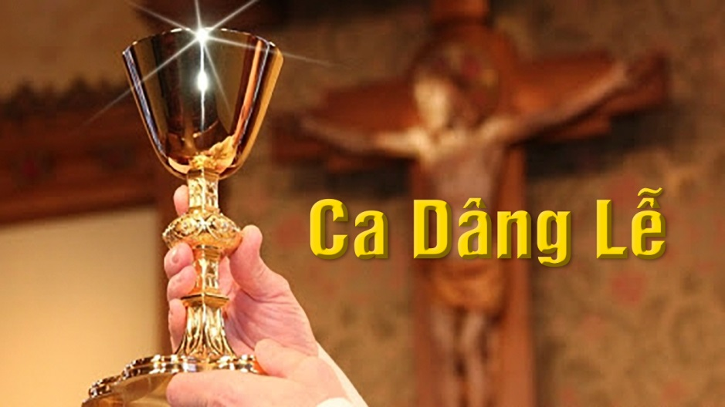

Slide 58
Ca Dâng Lễ
HIỆP LÒNG DÂNG LÊN CHÚA
Phụng Ca

Slide 59
Tk1: Lạy Chúa bốn phương con tiến về. Về đây hiệp lòng dâng lên Chúa. Tình mến yêu thiết tha, niềm kính tin không nhòa. Câu tạ lỗi câu nguyện ước đời con.

Slide 60
***: Từ cuộc sống tháng năm trên thế trần. Về đây hiệp lòng dâng lên Chúa. Của lễ con hiến dâng, nhỏ bé trước Thánh Nhan. Nguyện Chúa xin thương nhận cho đoàn con.

Slide 61
Đk: Bánh thơm từ lúa miến đơm bông. Hiến dâng cùng khúc hát ca ngân. Nước trong hòa với chén rượu nồng, hòa hiệp lòng thành con kính dâng Ngài.

Slide 62
Tk2: Lạy Chúa bốn phương con tiến về. Về đây hiệp lòng dâng lên Chúa. Tình mến yêu thiết tha, niềm kính tin không nhòa. Câu tạ lỗi câu nguyện ước đời con.

Slide 63
***: Hạnh phúc chứa chan cho tấm lòng. Được về họp đoàn dân con Chúa. Nguyện Chúa luôn đỡ nâng dìu bước trên thế trần. Về đến nơi phúc âm con hằng mong.

Slide 64
Đk: Bánh thơm từ lúa miến đơm bông. Hiến dâng cùng khúc hát ca ngân. Nước trong hòa với chén rượu nồng, hòa hiệp lòng thành con kính dâng Ngài.

Slide 66
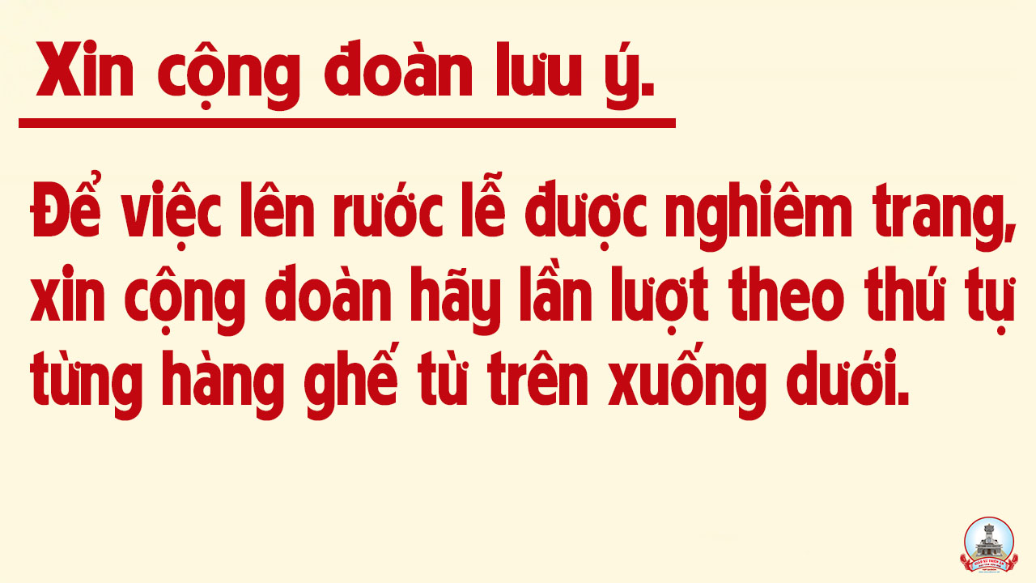

Slide 68
Ca Nguyện Hiệp Lễ
CHÚA VỀ TRỜI
Phanxico

Slide 69
Đk: Hỡi người xứ Galilê sao còn đứng mãi làm chi? Nghĩ ngợi gì? Nhớ nhung gì? Người đã lên trời, Người đã lên trời ngời sáng. Mai Người lại đến đây.

Slide 70
Tk1: Người đã xuống đời mang kiếp con người, chung nắng chung mưa cùng chúng con. Người về trời cao trăng sao dạt dào,

Slide 71
***: vẫn nhớ cuộc đời đầy ba đào. Câu yêu thương sắt son, muôn năm luôn giữ tròn. Người ở cùng con dẫu cho sông cạn núi mòn.

Slide 72
Đk: Hỡi người xứ Galilê sao còn đứng mãi làm chi? Nghĩ ngợi gì? Nhớ nhung gì? Người đã lên trời, Người đã lên trời ngời sáng. Mai Người lại đến đây.

Slide 73
Tk2: Còn nhớ hôm nao trong gió xôn xao, Người đã sai con vào thế gian. Lòng này tràn vui dâng trao cuộc đời, dâng trao cuộc đời vì Nước Trời.

Slide 74
**: Con đi qua khắp nơi, yêu thương trao đến người. Đường dài ngàn phương Chúa theo con mọi bước đường.

Slide 75
Đk: Hỡi người xứ Galilê sao còn đứng mãi làm chi? Nghĩ ngợi gì? Nhớ nhung gì? Người đã lên trời, Người đã lên trời ngời sáng. Mai Người lại đến đây.

Slide 76
Tk3: Ngày Chúa lên trời con vẫn trong đời, vẫn sống bên muôn người khắp nơi. Từng ngày từng đêm qua thấy nhiều rồi, nước mắt nụ cười của kiếp người.

Slide 77
***: Con đi theo Chúa đi, gian nguy đâu xá gì. Cùng người mọi nơi đắp xây cho đời sáng tươi.

Slide 78
Đk: Hỡi người xứ Galilê sao còn đứng mãi làm chi? Nghĩ ngợi gì? Nhớ nhung gì? Người đã lên trời, Người đã lên trời ngời sáng. Mai Người lại đến đây.

Slide 79
Tk4: Người đã lên trời cho nắng thêm tươi, cho gió thêm vui, đời ngát hương. Người dìu đoàn con qua bao dặm trường, qua bao dặm trường tìm Thiên Đường.

Slide 80
***: Con say sưa phúc ân, an vui trong Thánh Thần. Nhìn về trời cao hát lên với ngàn ánh sao.

Slide 81
Đk: Hỡi người xứ Galilê sao còn đứng mãi làm chi? Nghĩ ngợi gì? Nhớ nhung gì? Người đã lên trời, Người đã lên trời ngời sáng. Mai Người lại đến đây.

Slide 84
Ca kết lễ
ĐỪNG ĐỨNG ĐÓ
Lm. Mi Trầm

Slide 85
Đk: Đừng đứng đó nhìn trời nào hãy đi vào đời loan Tin Mừng cho khắp mọi nơi. Đừng đứng đó nhìn trời nào hãy đi vào đời loan Tin Mừng cứu rỗi muôn người.

Slide 86
Tk1: Nào ta ra đi lập tức không đợi chờ. Hành trang trên vai là một bầu nhiệt huyết. Ta ra đi loan báo tình thương, cho muôn dân muôn nước ngàn phương bằng cuộc sống chan hòa mến thương.

Slide 87
Đk: Đừng đứng đó nhìn trời nào hãy đi vào đời loan Tin Mừng cho khắp mọi nơi. Đừng đứng đó nhìn trời nào hãy đi vào đời loan Tin Mừng cứu rỗi muôn người.

Slide 88
Tk2: Nào ta ra đi tình mến luôn dạt dào. Cùng mang tin yêu vào cuộc đời truyền giáo. Ta ra đi loan báo hồng ân: đây Chiên Con Thiên Chúa Phục sinh về thiên cung ngự tòa hiển vinh.

Slide 89
Đk: Đừng đứng đó nhìn trời nào hãy đi vào đời loan Tin Mừng cho khắp mọi nơi. Đừng đứng đó nhìn trời nào hãy đi vào đời loan Tin Mừng cứu rỗi muôn người.

